Slide 1



ĐẠI HỌC QUỐC GIA TP. HỒ CHÍ MINH
TRƯỜNG ĐẠI HỌC CÔNG NGHỆ THÔNG TIN - KHOA KHOA HỌC MÁY TÍNH
HỆ THỐNG TỰ ĐỘNG KIỂM TRA
CHẤP HÀNH BẢO HỘ PHẦN MẶT
SV THỰC HIỆN:
Nguyễn Hữu Thắng - 16521102
Giảng Phúc Vinh – 16521548
GV HƯỚNG DẪN: TS. Mai Tiến Dũng

Slide 2






Tóm tắt báo cáo
TÓM TẮT BÁO CÁO
Tổng quát, giới thiệu bài toán
Các nghiên cứu liên quan
Nội dung khóa luận
Kết quả và đánh giá
1

Slide 3


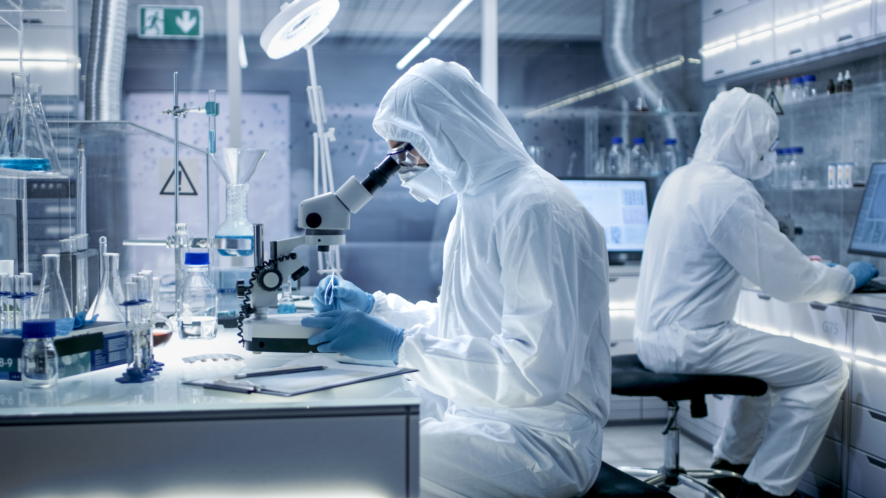
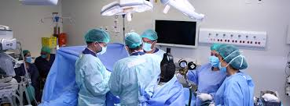

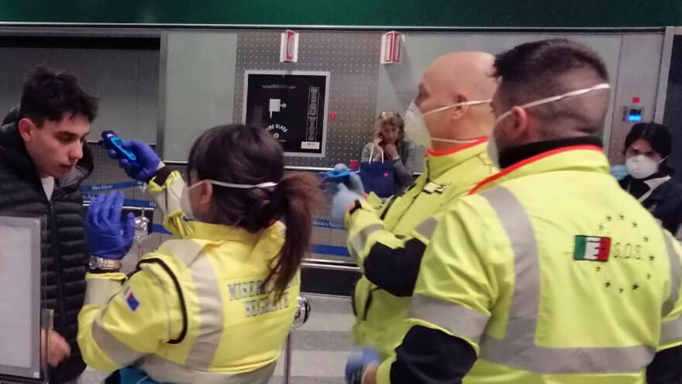
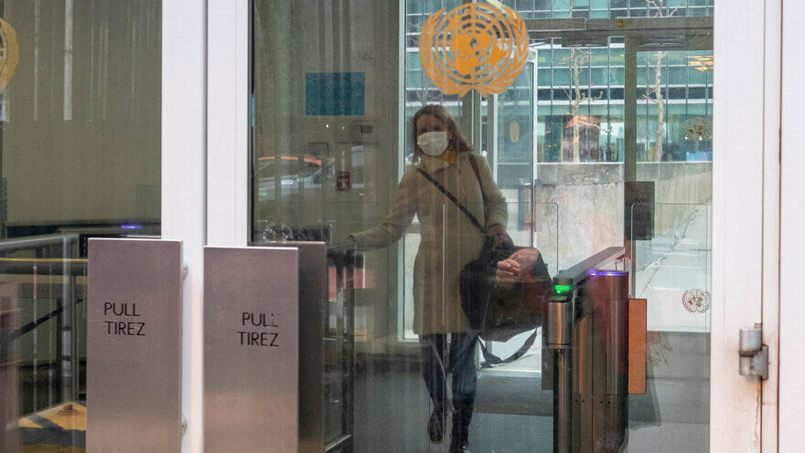
Tổng quan, giới thiệu
Các nghiên cứu liên quan
Nội dung khóa luận
Kết quả và đánh giá
GIỚI THIỆU BÀI TOÁN
PHÒNG LAB
BỆNH VIỆN
SÂN BAY
VĂN PHÒNG
2

Slide 4
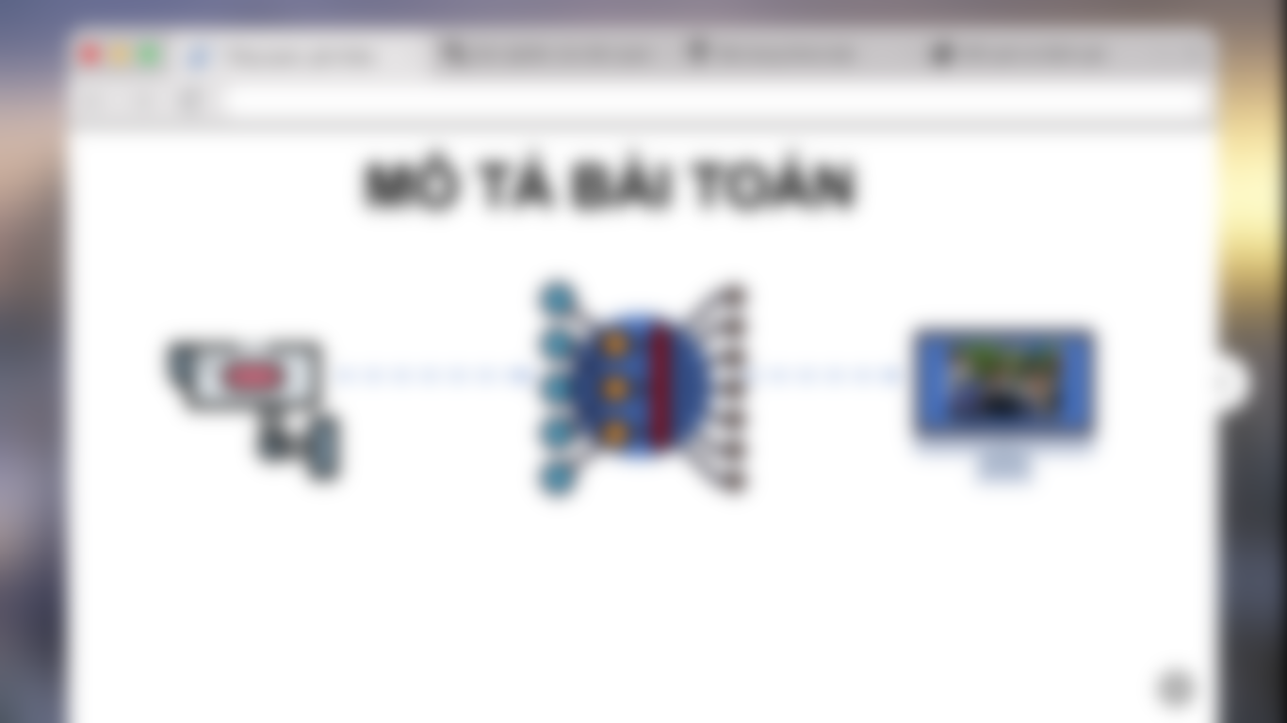

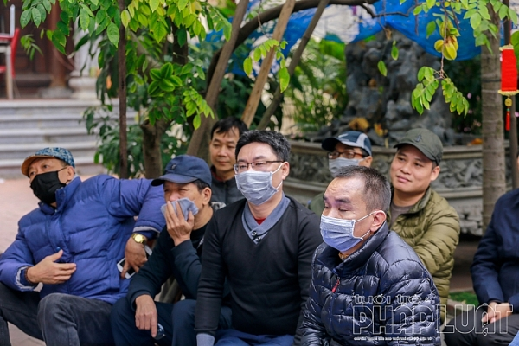
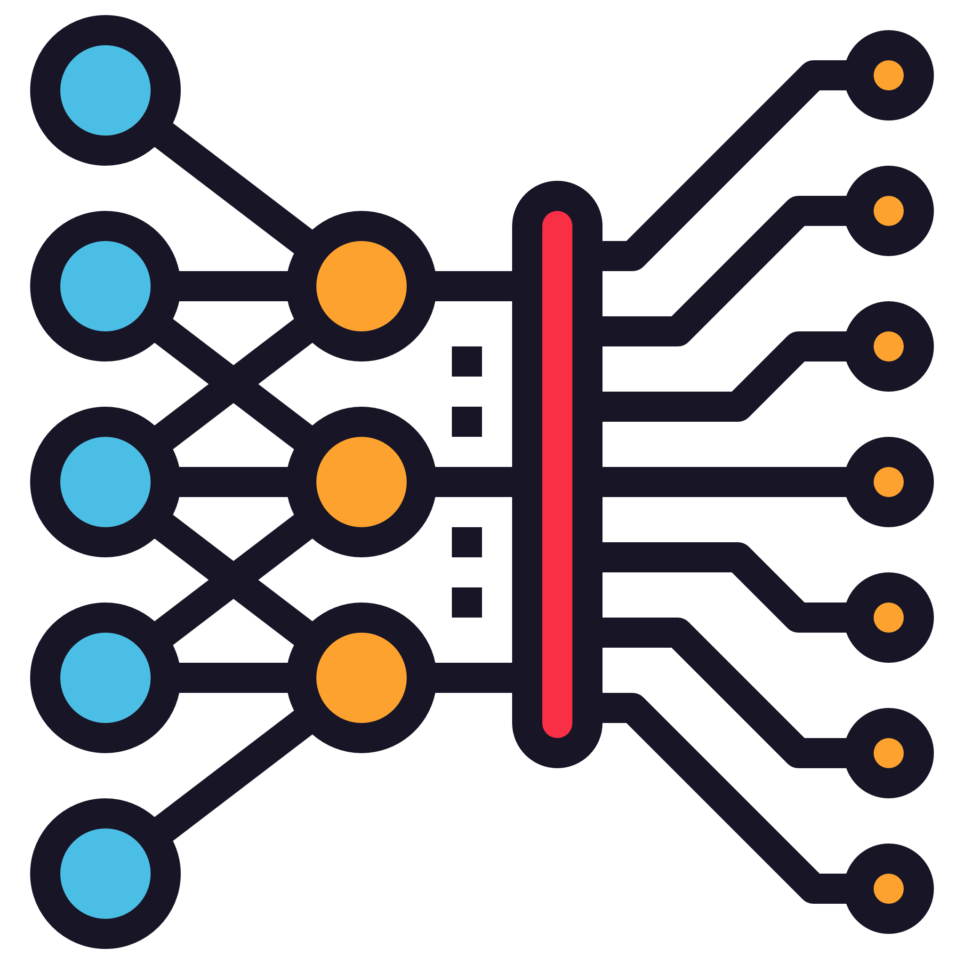
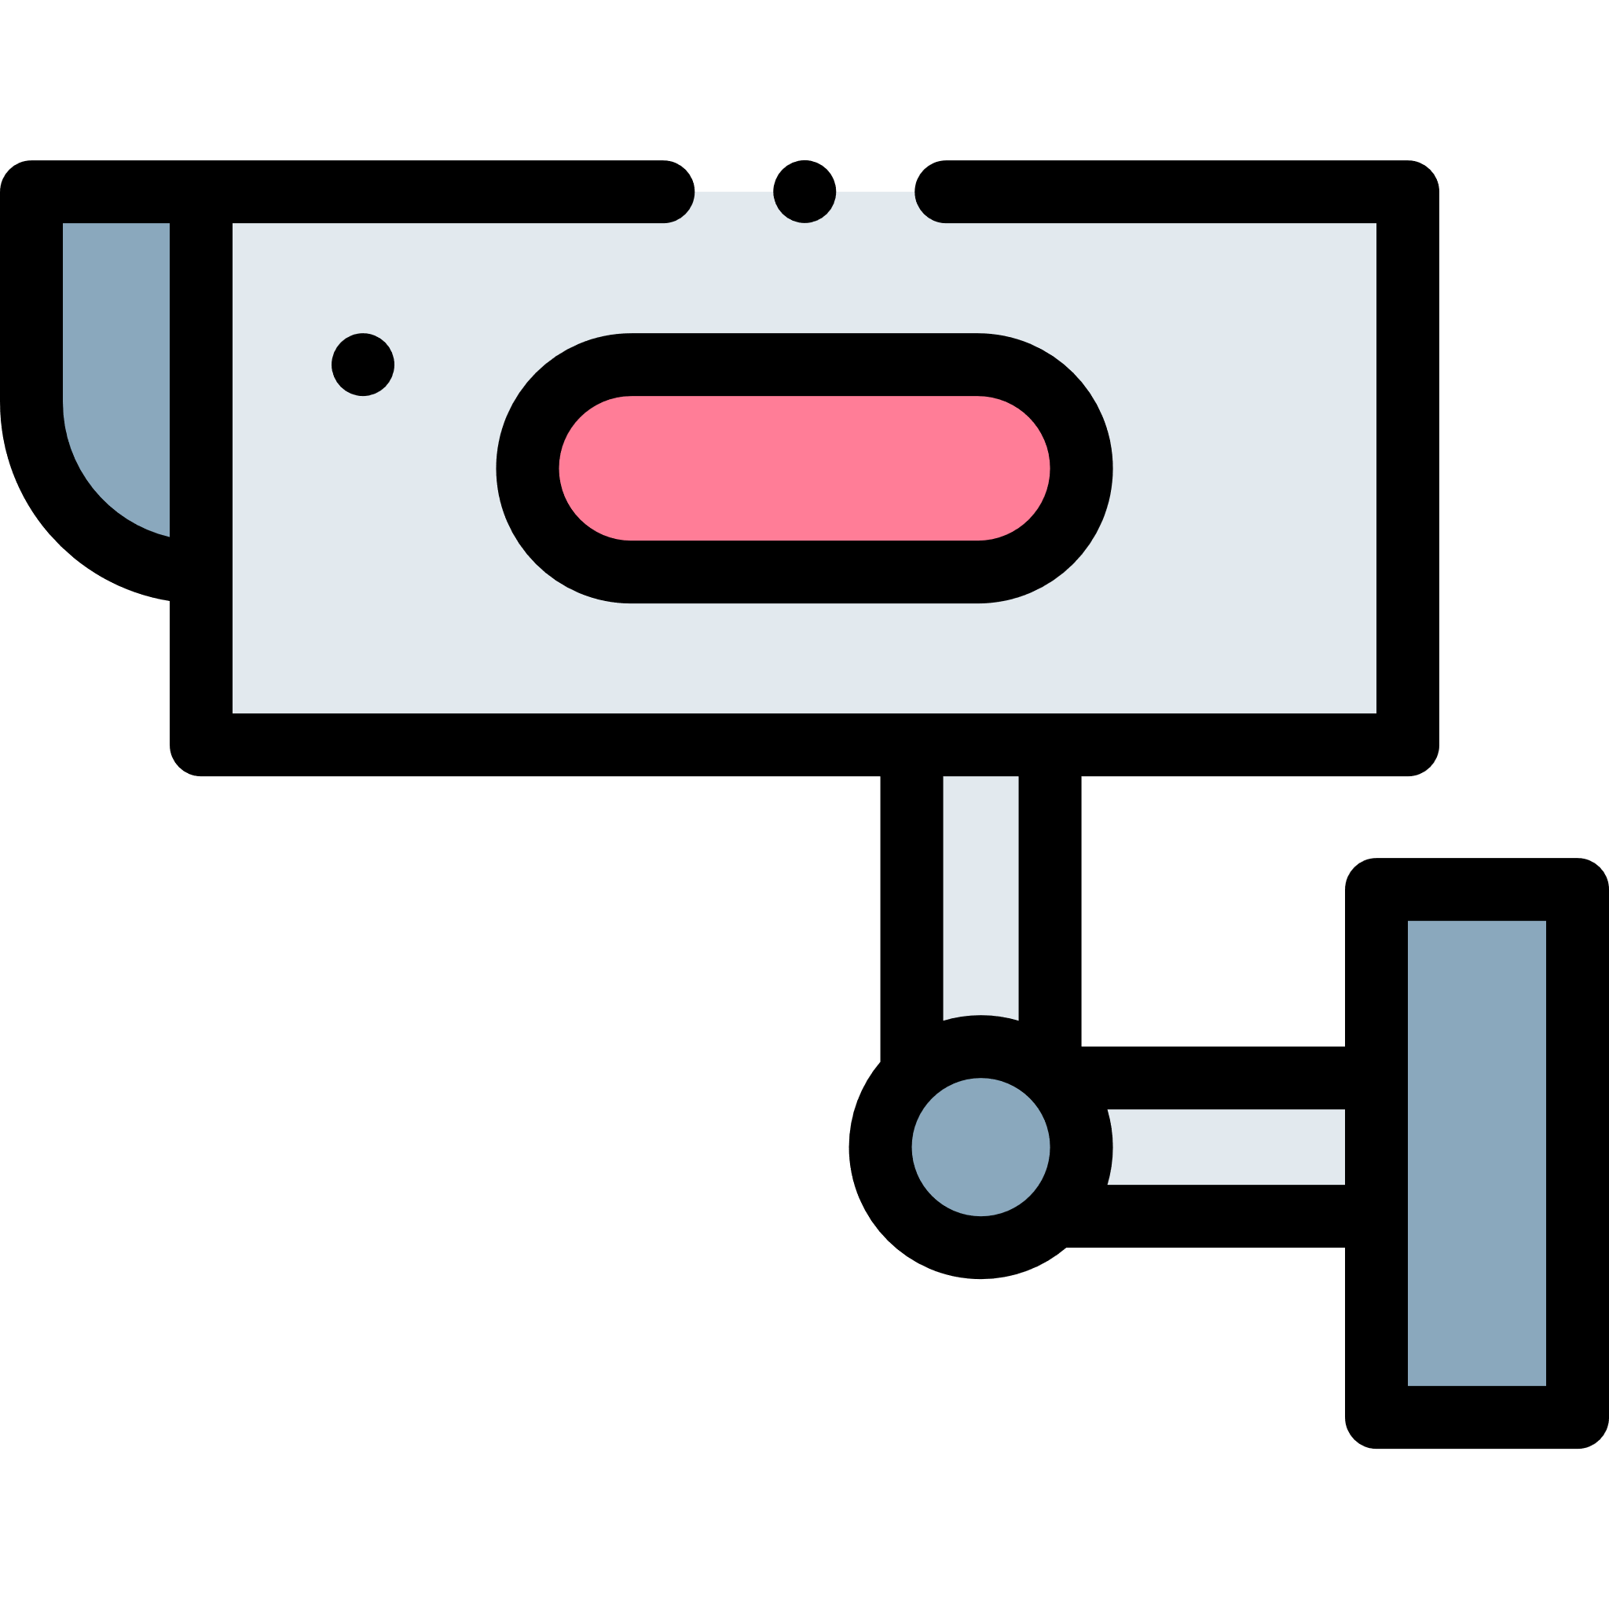

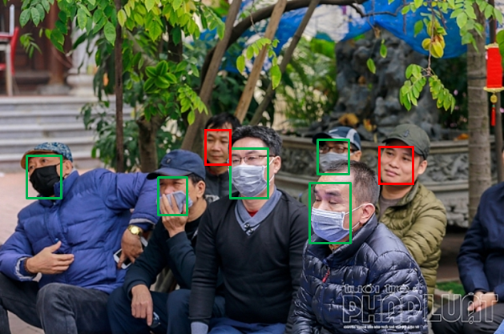
Tổng quan, giới thiệu
Các nghiên cứu liên quan
Nội dung khóa luận
Kết quả và đánh giá
MÔ TẢ BÀI TOÁN
3

Slide 5
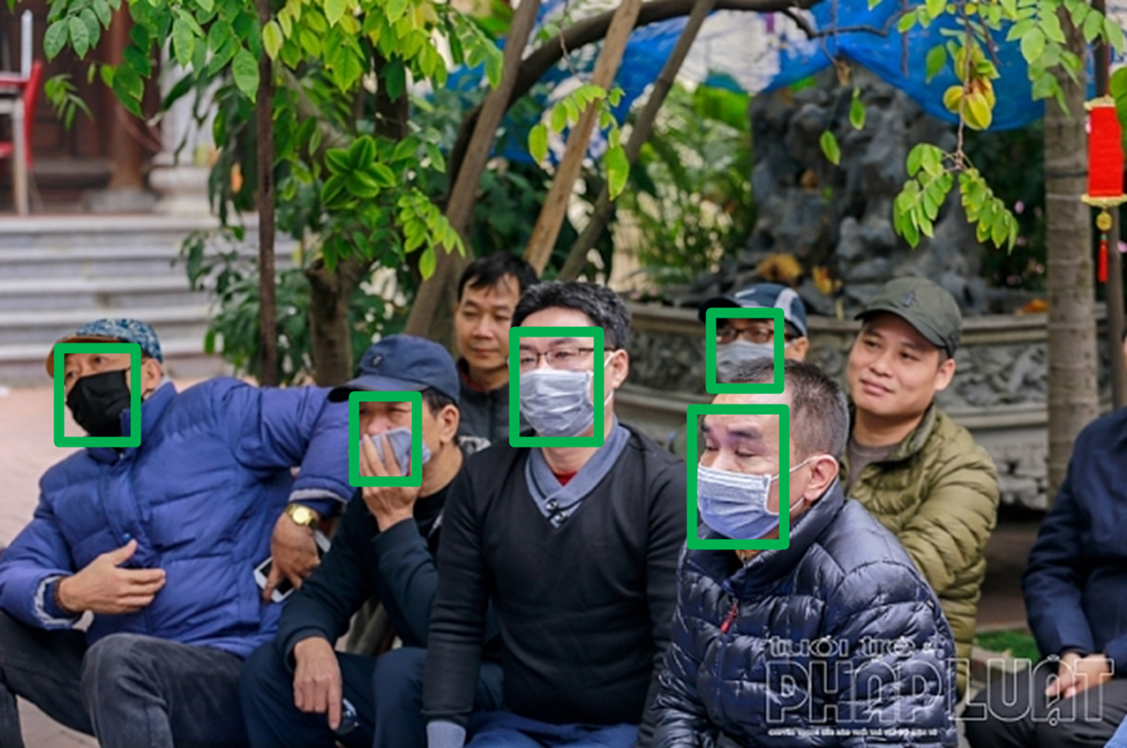
Tổng quan, giới thiệu
Các nghiên cứu liên quan
Nội dung khóa luận
Kết quả và đánh giá
MÔ TẢ BÀI TOÁN
Đầu ra: cho biết khuôn mặt có đeo khẩu trang không
Đầu vào:
ảnh có người (có khuôn mặt).
3

Slide 6








Tổng quan, giới thiệu
Các nghiên cứu liên quan
Nội dung khóa luận
Kết quả và đánh giá
CÁC NGHIÊN CỨU LIÊN QUAN
4

Slide 7


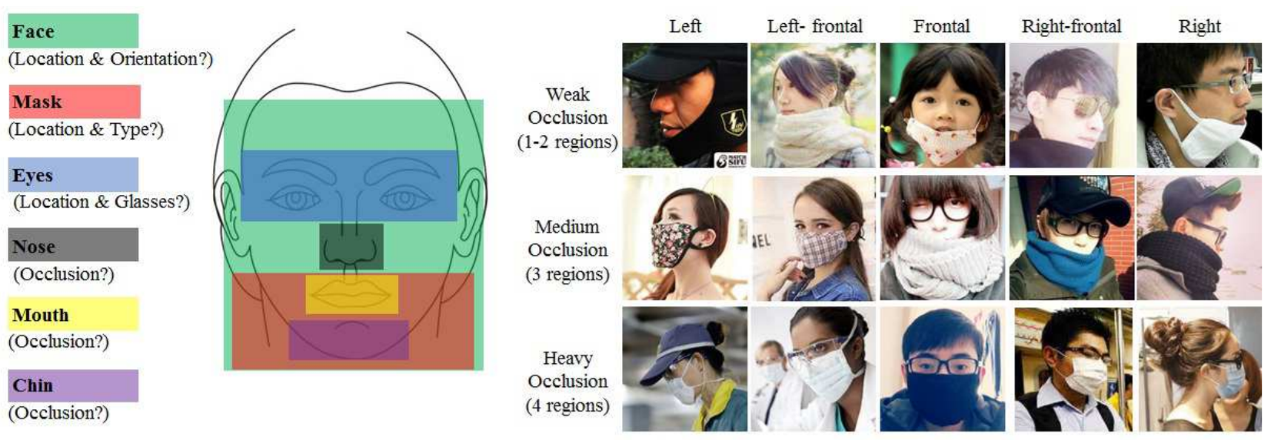
Tổng quan, giới thiệu
Các nghiên cứu liên quan
Nội dung khóa luận
Kết quả và đánh giá
https://openaccess.thecvf.com/content_cvpr_2017/html/Ge_Detecting_Masked_Faces_CVPR_2017_paper.html
Detecting Masked Faces in the Wild with LLE-CNNs Shim-ing Ge, Jia Li, Qiting Ye, Zhao Luo
Công bố bộ dữ liệu mới MAFA:
30.811 ảnh thu thập từ internet, 35.806 gương mặt.
Thông tin từng mặt cụ thể về mức độ che khuất, hướng mặt, vị trí vật che khuất,…
5

Slide 8


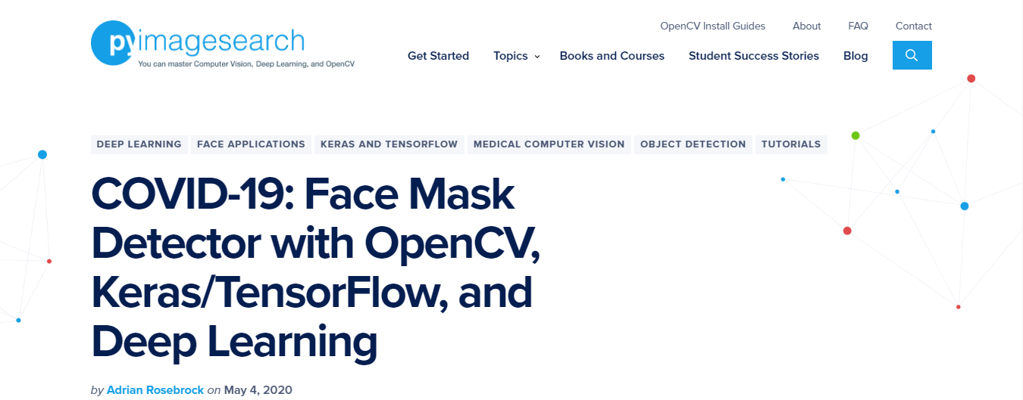
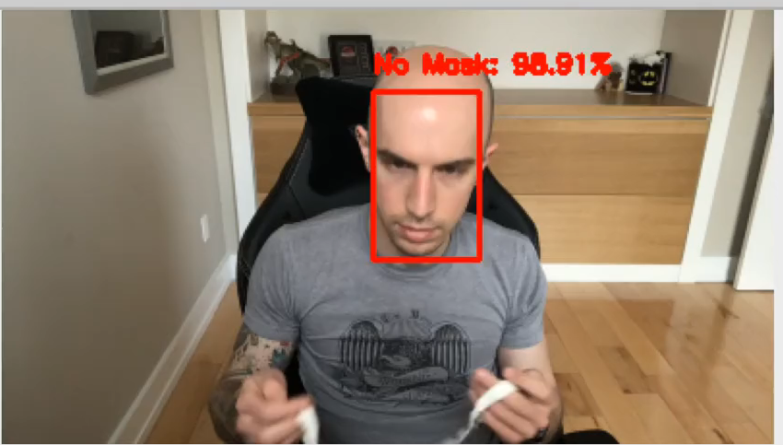
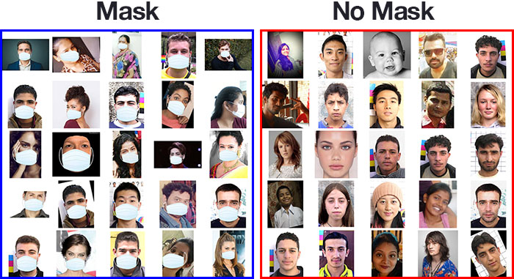
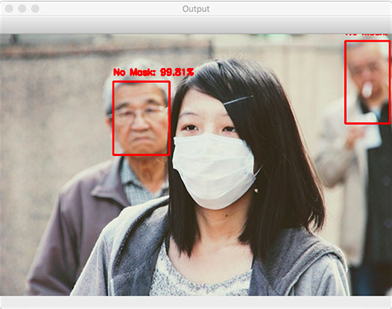
Tổng quan, giới thiệu
Các nghiên cứu liên quan
Nội dung khóa luận
Kết quả và đánh giá
https://www.pyimagesearch.com/2020/05/04/covid-19-face-mask-detector-with-opencv-keras-tensorflow-and-deep-learning/
Baseline: phát hiện -> phân loại.
Phát hiện: Dùng mô hình được huấn luyện sẵn
"res10_300x300_ssd_iter_140000.caffemodel“ từ framework caffe.
Phân loại: Huấn luyện mô hình MobileNetv2 trên tập dữ liệu tự tạo.
Dữ liệu được tạo bằng cách thêm các khẩu trang ảo vào mặt thật → thiếu tính thực tế
6

Slide 9



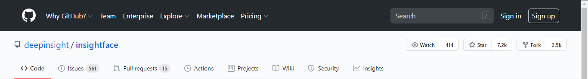
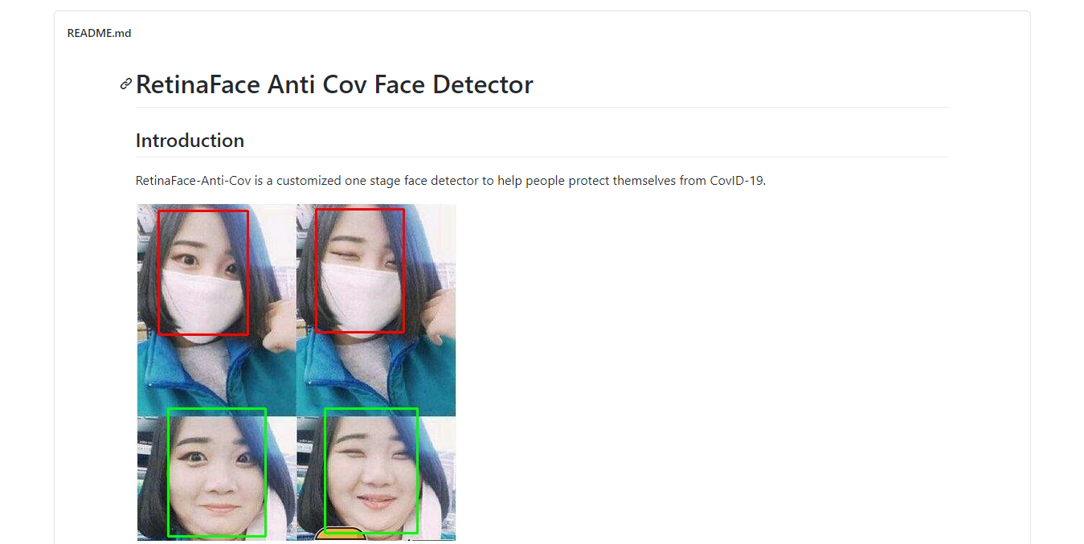
Tổng quan, giới thiệu
Các nghiên cứu liên quan
Nội dung khóa luận
Kết quả và đánh giá
https://github.com/deepinsight/insightface/tree/master/RetinaFaceAntiCov
Baseline: phát hiện đa vật thể
Tác giả tự xây dựng lại mô hình phát hiện gương mặt đeo khẩu trang dựa trên cấu trúc mạng RetinaFace.
7

Slide 10
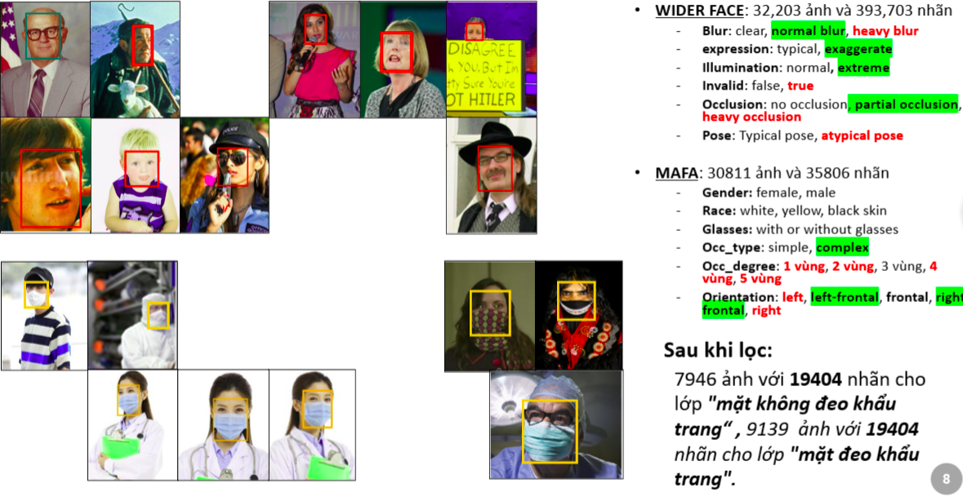

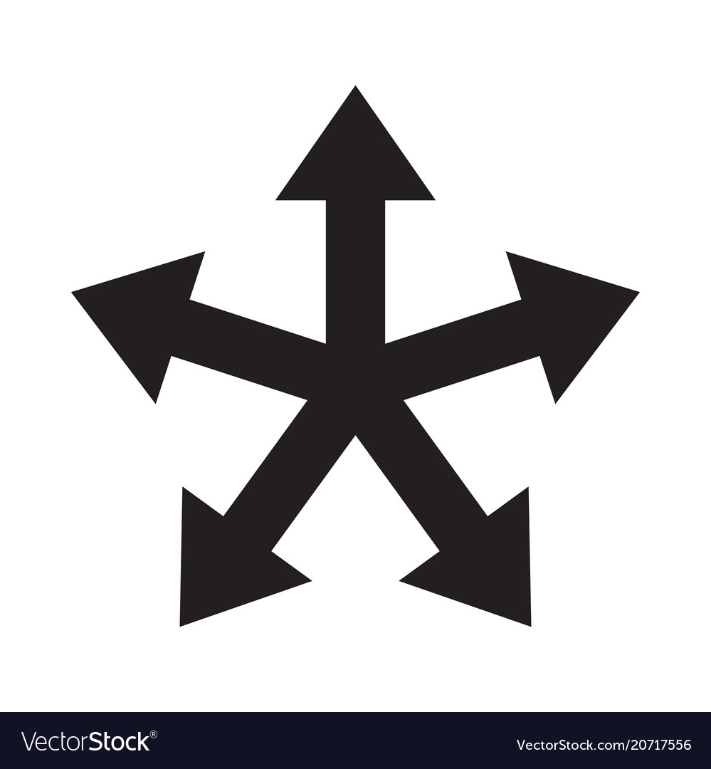

NHỮNG VẤN ĐỀ THÁCH THỨC
Tổng quan, giới thiệu
Các nghiên cứu liên quan
Nội dung khóa luận
Kết quả và đánh giá
Xây dựng bộ dữ liệu mới từ MAFA và WIDERFACE.
Chưa có tập dữ liệu đặc thù.
Có nhiều hướng tiếp cận và phương pháp khác nhau.
Tính thực tiễn của bài toán.
8
8

Slide 11
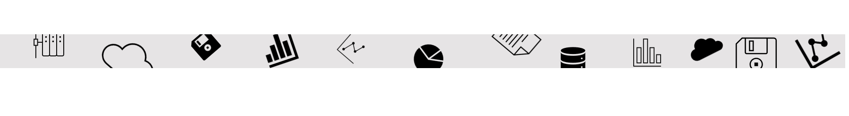
Tổng quan, giới thiệu
Các nghiên cứu liên quan
Nội dung khóa luận
Kết quả và đánh giá
NỘI DUNG KHÓA LUẬN
1. Xây dựng bộ dữ liệu mới từ MAFA và WIDERFACE.
2. Thực nghiệm để tìm ra mô hình tối ưu cho bài toán.
3. Đánh giá tính ứng dụng của mô hình.
4. So sánh, đánh giá mô hình với các phương pháp khác.
9

Slide 12
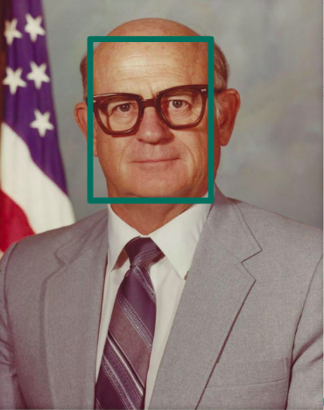
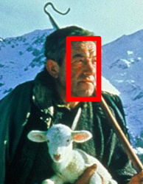
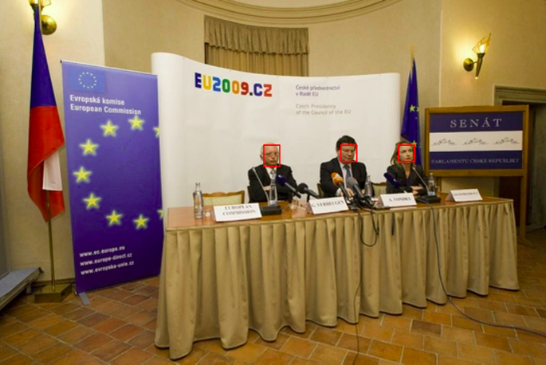
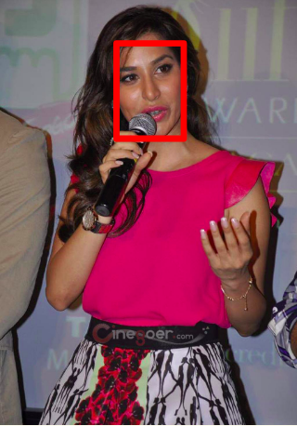
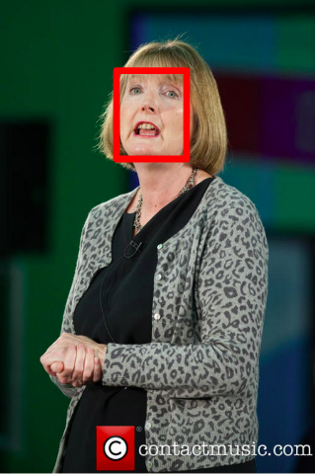
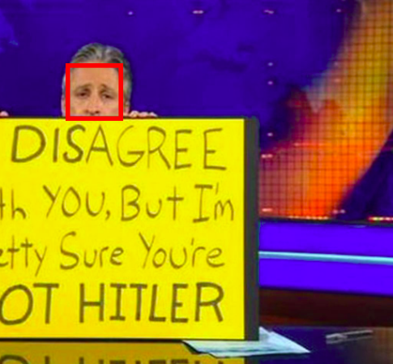
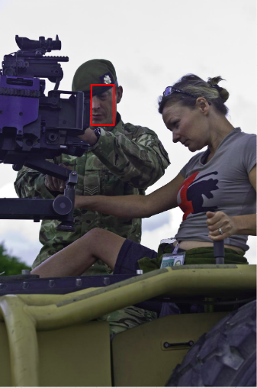
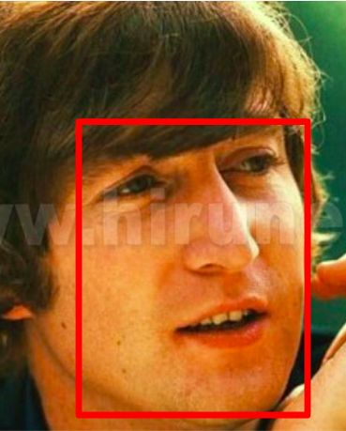
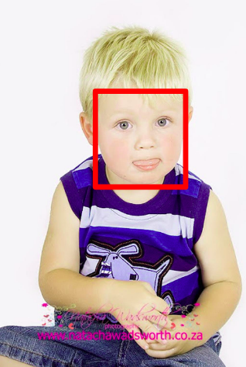
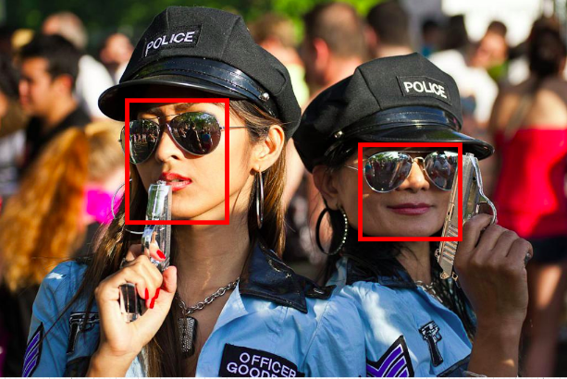
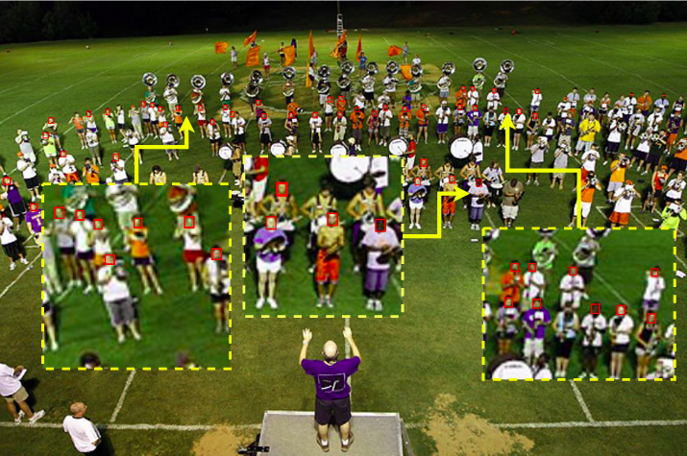
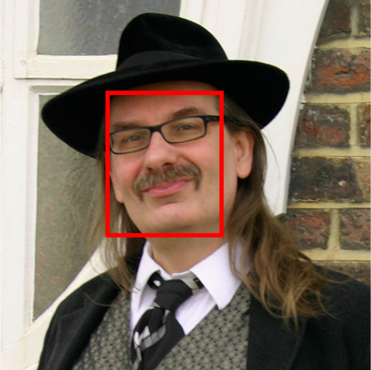
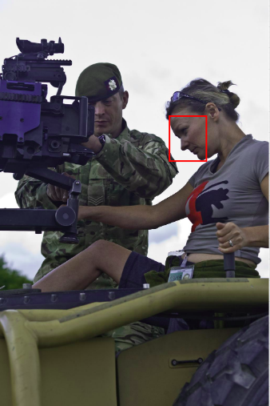
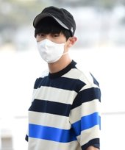
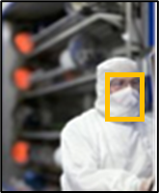
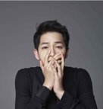
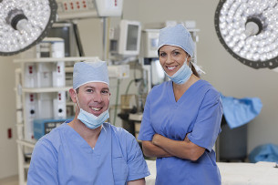
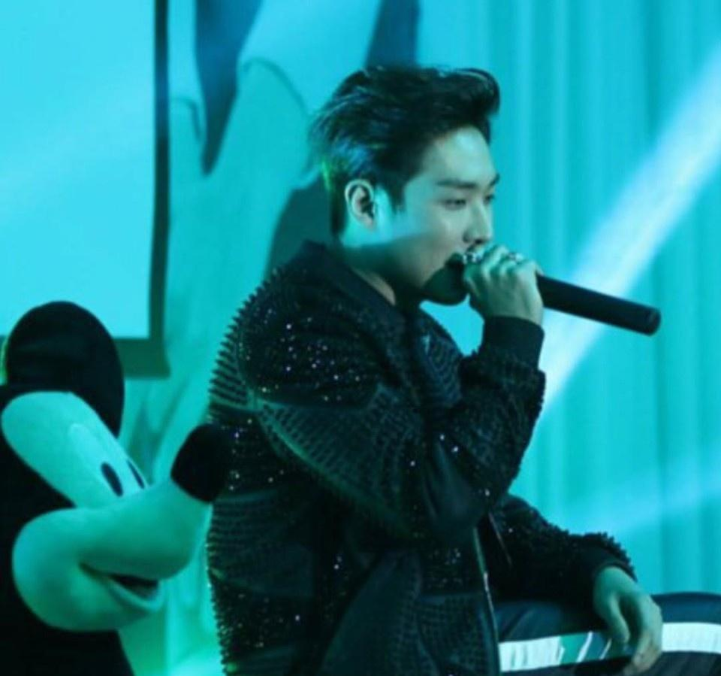
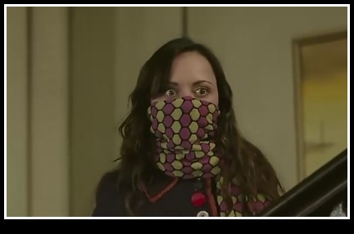
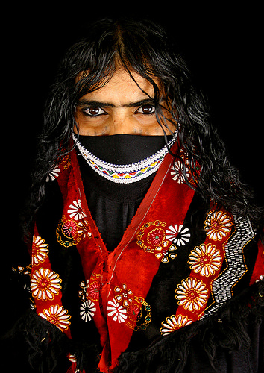
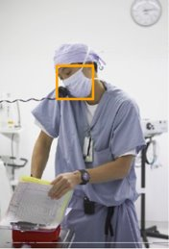
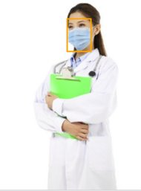
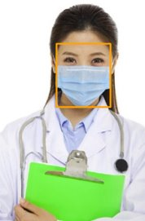
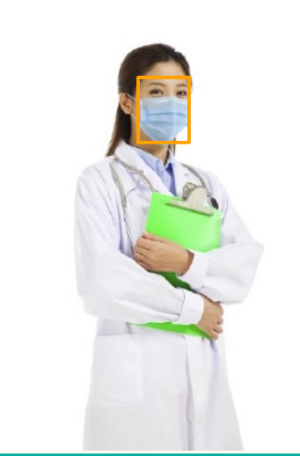
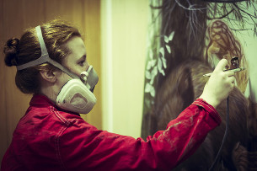
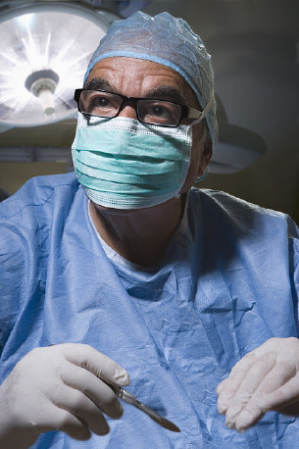
Tổng quan, giới thiệu
Các nghiên cứu liên quan
Nội dung khóa luận
Kết quả và đánh giá
Xây dựng bộ dữ liệu mới từ MAFA và WIDERFACE
WIDER FACE: 32,203 ảnh và 393,703 nhãn
Blur: clear, normal blur, heavy blur
expression: typical, exaggerate
Illumination: normal, extreme
Invalid: false, true
Occlusion: no occlusion, partial occlusion, heavy occlusion
Pose: Typical pose, atypical pose
MAFA: 30811 ảnh và 35806 nhãn
Gender: female, male
Race: white, yellow, black skin
Glasses: with or without glasses
Occ_type: simple, complex
Occ_degree: 1 vùng, 2 vùng, 3 vùng, 4 vùng, 5 vùng
Orientation: left, left-frontal, frontal, right-frontal, right
10

Slide 13
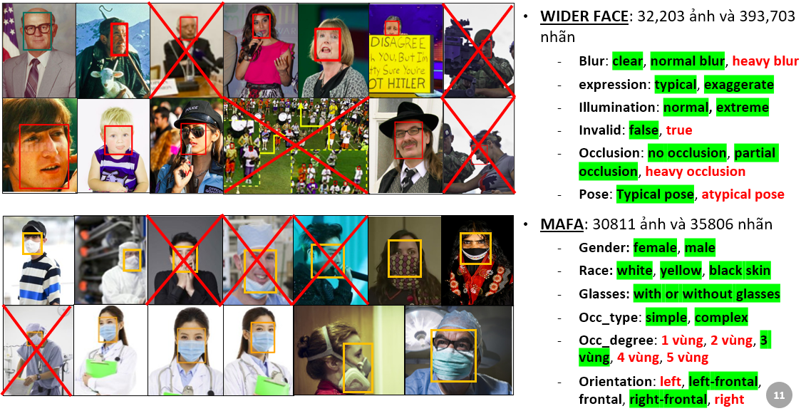
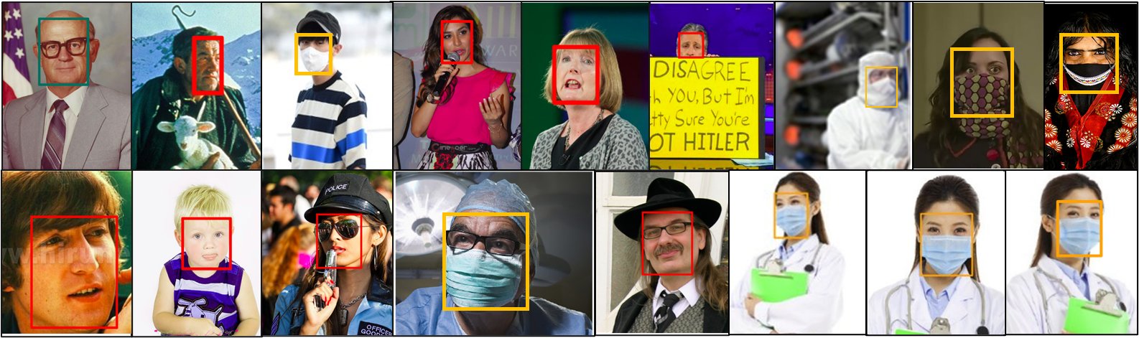
WIDERMAFA
Tổng quan, giới thiệu
Các nghiên cứu liên quan
Nội dung khóa luận
Kết quả và đánh giá
Xây dựng bộ dữ liệu mới từ MAFA và WIDERFACE
26904 ảnh với 38808 nhãn
8

Slide 14


Tổng quan, giới thiệu
Các nghiên cứu liên quan
Nội dung khóa luận
Kết quả và đánh giá
Thực nghiệm để tìm ra mô hình tối ưu cho bài toán
Mobilenetv1
Mobilenetv2
Resnet50
Resnet101
EfficientDet
...
v3, v4: Joseph Redmon, Santosh Divala, Ross Girshick, Ali Farhadi
v5: Glenn Jocher
11

Slide 15
Tổng quan, giới thiệu
Các nghiên cứu liên quan
Nội dung khóa luận
Kết quả và đánh giá
Tiến hành thực nghiệm và đánh giá các mô hình
Kết quả đánh giá trên bộ đánh giá trích ra từ WIDERMAFA (4947 ảnh)
Mô hình | mAP (%) | Precision |  | Recall
 |  | Mask | Non-mask | Mask | Non-mask
Mobilenetv1 | 52.58 | 0.95 | 0.85 | 0.71 | 0.38
Mobilenetv2 | 22.47 | 0.92 | 0.54 | 0.4 | 0.07
YOLOv3 | 65.85 | 0.97 | 0.86 | 0.63 | 0.74
YOLOv5 | 84.8 | 0.96 | 0.83 | 0.9 | 0.88
12

Slide 16
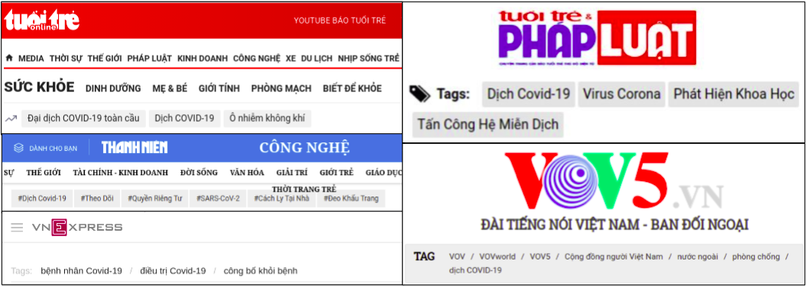
Tổng quan, giới thiệu
Các nghiên cứu liên quan
Nội dung khóa luận
Kết quả và đánh giá
Thu thập thêm dữ liệu để tiến hành đánh giá tính ứng dụng
Không thể kiểm soát được sự trùng lặp giữa dữ liệu đánh giá của nhóm với dữ liệu huấn luyện mà các bài khác dùng.
Kiểm chứng được tính thực tế, sát ngữ cảnh nhóm hướng tới hơn so với bộ dữ liệu đánh giá trích ra từ WIDERMAFA.
13

Slide 17
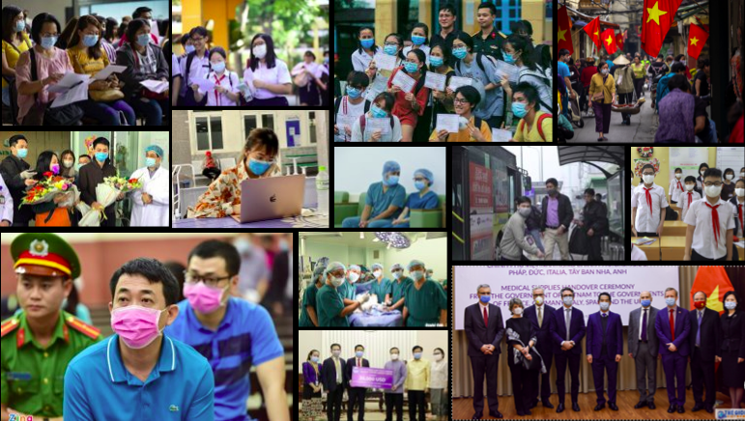
Tổng quan, giới thiệu
Các nghiên cứu liên quan
Nội dung khóa luận
Kết quả và đánh giá
Thu thập thêm dữ liệu để tiến hành đánh giá tính ứng dụng
930 ảnh - 3522 nhãn (2914 mask, 608 non-mask)
14

Slide 18
Tổng quan, giới thiệu
Các nghiên cứu liên quan
Nội dung khóa luận
Kết quả và đánh giá
So sánh, đánh giá mô hình với các phương pháp khác.
Kết quả đánh giá trên bộ dữ liệu thực tế tự thu thập
Mô hình | mAP (%) | Precision |  | Recall
 |  | Mask | Non-mask | Mask | Non-mask
Mobilenetv1 | 14.14 | 0.92 | 0.85 | 0.13 | 0.17
Mobilenetv2 | 1.75 | 0.85 | 0.56 | 0.01 | 0.03
YOLOv3 | 28.22 | 0.96 | 0.87 | 0.26 | 0.33
YOLOv5 | 41.23 | 0.96 | 0.86 | 0.47 | 0.38
Vậy YOLOv5 sẽ là mô hình nhóm dùng cho bài toán.
15
Notes:
Yolov5:
backbone: extract important features from the given input image, CSP – Cross Stage Partial Networks (http://openaccess.thecvf.com/content_CVPRW_2020/papers/w28/Wang_CSPNet_A_New_Backbone_That_Can_Enhance_Learning_Capability_of_CVPRW_2020_paper.pdf)
Head: perform the final detection part
Neck: generate feature pyramids, PANet – a feature pyramid techniques (https://arxiv.org/abs/1803.01534).
Activation function: Leaky ReLU and Sigmoid
Optimizer: SGD (default) / Adam

Slide 19
ĐÁNH GIÁ VÀ SO SÁNH VỚI CÁC PHƯƠNG PHÁP HIỆN NAY
Tổng quan, giới thiệu
Các nghiên cứu liên quan
Nội dung khóa luận
Kết quả và đánh giá
So sánh, đánh giá mô hình với các phương pháp khác.
 | BỘ ĐÁNH GIÁ TRÍCH TỪ WIDERMAFA |  |  |  |  | BỘ DỮ LIỆU TỰ THU THẬP
Mô hình/Phương pháp | mAP (%) | Precision |  | Recall |  | mAP (%) | Precision |  | Recall
 |  | Mask | Non-mask | Mask | Non-mask |  | Mask | Non-mask | Mask | Non-mask
YOLOv5 | 84.8 | 0.96 | 0.83 | 0.9 | 0.88 | 41.23 | 0.96 | 0.86 | 0.47 | 0.38
SCI (1) | 44.76 | 0.71 | 0.64 | 0.54 | 0.62 | 21.28 | 0.89 | 0.7 | 0.15 | 0.33
Insightface (2) | 72.76 | 0.76 | 0.53 | 0.85 | 0.88 | 45.61 | 0.85 | 0.28 | 0.45 | 0.83
Pyimage-search (3) | 49.04 | 0.74 | 0.68 | 0.56 | 0.66 | 21.69 | 0.9 | 0.7 | 0.16 | 0.33
Cov (4) | 24.34 | 0.75 | 0.48 | 0.3 | 0.39 | 11.36 | 0.88 | 0.68 | 0.06 | 0.2
Kết quả đánh giá trên bộ dữ liệu thực tế tự thu thập
Mô hình | mAP (%) | Precision |  | Recall
 |  | Mask | Non-mask | Mask | Non-mask
Mobilenetv1 | 14.14 | 0.92 | 0.85 | 0.13 | 0.17
Mobilenetv2 | 1.75 | 0.85 | 0.56 | 0.01 | 0.03
YOLOv3 | 28.22 | 0.96 | 0.87 | 0.26 | 0.33
YOLOv5 | 41.23 | 0.96 | 0.86 | 0.47 | 0.38
Vậy YOLOv5 sẽ là mô hình nhóm dùng cho bài toán.
(1) SCI - Student Code-in: https://github.com/chandrikadeb7/Face-Mask-Detection (4) Cov: https://github.com/JadHADDAD92/covid-mask-detector
(2) Insightface: https://github.com/deepinsight/insightface/tree/master/RetinaFaceAntiCov
(3) Pyimagesearch: https://www.pyimagesearch.com/2020/05/04/covid-19-face-mask-detector-with-opencv-keras-tensorflow-and-deep-learning/
15
Notes:
Yolov5:
backbone: extract important features from the given input image, CSP – Cross Stage Partial Networks (http://openaccess.thecvf.com/content_CVPRW_2020/papers/w28/Wang_CSPNet_A_New_Backbone_That_Can_Enhance_Learning_Capability_of_CVPRW_2020_paper.pdf)
Head: perform the final detection part
Neck: generate feature pyramids, PANet – a feature pyramid techniques (https://arxiv.org/abs/1803.01534).
Activation function: Leaky ReLU and Sigmoid
Optimizer: SGD (default) / Adam

Slide 20


KẾT LUẬN
Nghiên cứu, khảo sát bài toán.
Thu thập dữ liệu.
Huấn luyện mô hình.
So sánh, đánh giá.
Hiểu rõ bài toán:
Hướng tiếp cận.
Dữ liệu hiện có.
Cách đánh giá mô hình.
-> Kết luận mô hình phù hợp là YOLOv5.
16

Slide 21




HƯỚNG PHÁT TRIỂN
Thử nghiệm các hướng tiếp cận khác.
Đi sâu hơn vào các mô hình hiện tại.
Làm phong phú và đa dạng dữ liệu thực tế hơn.
Nghiên cứu cải thiện hiệu suất.
16

Slide 22
HƯỚNG PHÁT TRIỂN
Thử nghiệm hướng tiếp cận phát hiện gương mặt và phân loại gương mặt với nhiều mô hình mạng khác nhau.
Thu thập thêm dữ liệu thực tế để có bộ dữ liệu sát với ứng dụng hơn.
Điều chỉnh các siêu tham số trong mô hình mạng YOLOv5 cũng như thử nghiệm các hàm mất mát khác để chọn được bộ siêu tham số phù hợp nhất.
Nghiên cứu thêm các mô hình, phương pháp để có thể cải thiện tốc độ hệ thống nhằm dễ dàng áp dụng vào các ứng dụng thực tiễn khác.
16
Notes:
Yolov5:
backbone: extract important features from the given input image, CSP – Cross Stage Partial Networks (http://openaccess.thecvf.com/content_CVPRW_2020/papers/w28/Wang_CSPNet_A_New_Backbone_That_Can_Enhance_Learning_Capability_of_CVPRW_2020_paper.pdf)
Head: perform the final detection part
Neck: generate feature pyramids, PANet – a feature pyramid techniques (https://arxiv.org/abs/1803.01534).
Activation function: Leaky ReLU and Sigmoid
Optimizer: SGD (default) / Adam

Slide 23


HỆ THỐNG TỰ ĐỘNG KIỂM TRA CHẤP HÀNH BẢO HỘ PHẦN MẶT
XIN CẢM ƠN
MỌI NGƯỜI
ĐÃ CHÚ Ý LẮNG NGHE
THÔNG TIN NHÓM:
GIẢNG PHÚC VINH - 16521548
Email: 16521548@gm.uit.edu.vn
SDT: 0797 156 414
NGUYỄN HỮU THẮNG – 16521102
Email: 16521102@gm.uit.edu.vn
SDT: 0909 512 540

